Slide 1
PROJETO FINAL - FUCTURA
SISTEMA DE CADASTRO DE PRODUTOS COM BANCO DE DADOS

Slide 2
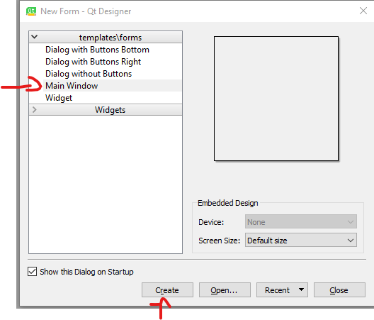
Como usar QT Designer ?

Slide 3
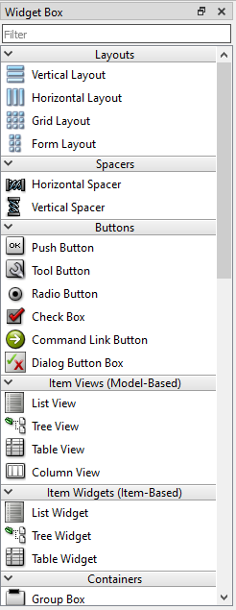
ELEMENTOS:

Slide 4
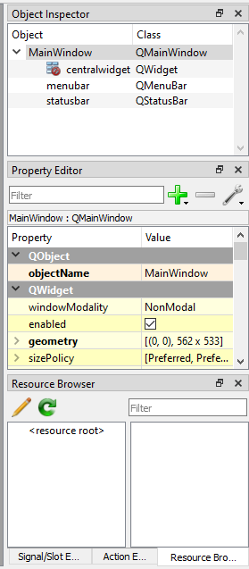
CAMPOS DE EDIÇÃO:

Slide 5
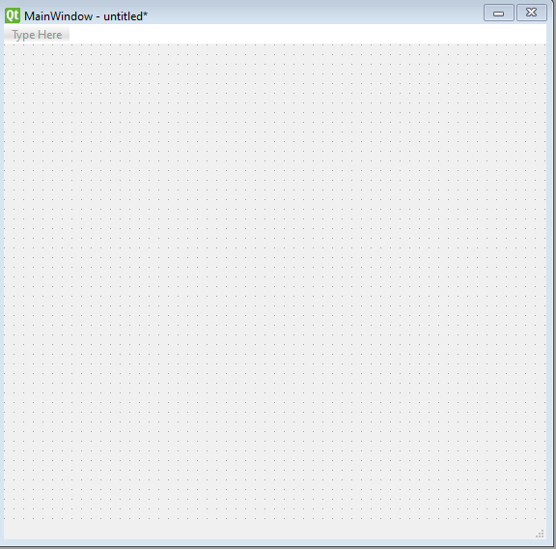
JANELA DO APLICATIVO

Slide 6
VAMOS CRIAR ?
Passo 1:
ADICIONAR UMA LABEL PARA O TITULO
Passo 2:
ADICIONAR 3 LABELS PARA O PREENCHIMENTO DAS INFORMAÇÕES
Passo 3:
ADICIONAR 3 CAIXAS DE TEXTO PARA O USUÁRIO PREENCHER AS INFORMAÇÕES
Passo 4:
ADICIONAR AS OPÇÕES DO TIPO DO PRODUTO
Passo 5:
ADICIONAR A LABEL DE CATEGORIA
Passo 6:
ADICIONAR UM BOTÃO PARA CADASTRAR

Slide 7
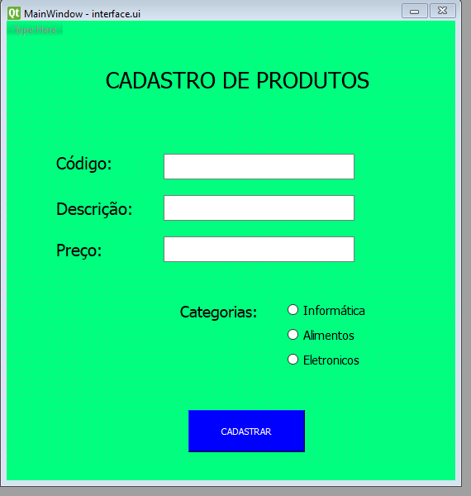

Slide 8
IMPORTANDO O ARQUIVO
Agora que criamos o leiaute do arquivo precisamos importar ele no pycharm.
Para isso vamos chamar a biblioteca do PyQt5 e vamos importar os módulos “uic” que vai ser responsável por ler o arquivo do leiaute e o módulo QtWidgets que é responsável por ativar o app.
E também iremos criar uma função principal para testar a tela do sistema.

Slide 9
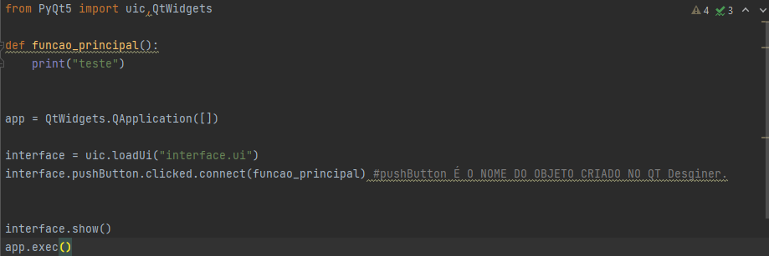

Slide 10
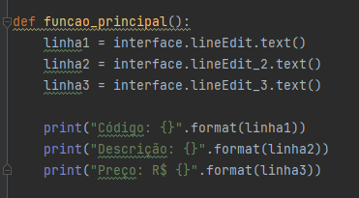
LENDO OS INPUTS:
Para ler a LineEdit precisamos saber qual o nome do objeto que colocamos e assim com o objeto de referência usamos o método “text()”

Slide 11
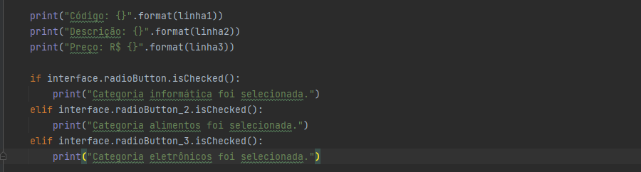
PEGANDO INFORMAÇÃO DO RADIOBUTTON
Para pegar as informações do radiobutton teremos que fazer dentro da função principal uma sequência de escolhas com if e elif e verificar se a opção foi selecionada com o método “isChecked()”.

Slide 12

SALVANDO NO BANCO DE DADOS
Para salvar as informações no banco de dados precisamos primeiro importar a biblioteca no python mysql-connector-python
E criar o banco de dados no mysql

Slide 13
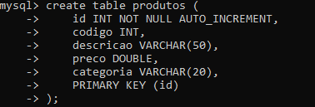
CRIANDO TABELA
Depois que o banco for criado precisamos criar a tabela com base nas informações que decidimos ter como input do usuário e a também adicionar uma coluna de código que vai ter autopreenchimento com códigos únicos.

Slide 14
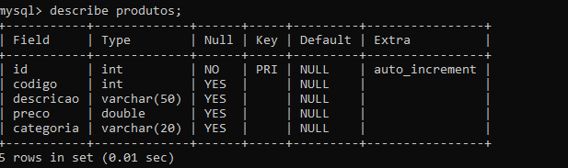
DETALHES DA TABELA
Caso queira visualizar detalhes da tabela criada podemos usar o comando em SQL “describe”.

Slide 15
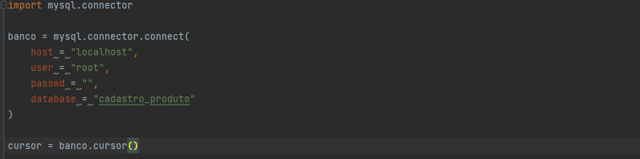
INSERINDO INFORMAÇÕES NO BANCO DE DADOS
Primeiro devemos instanciar o módulo do mysql e posteriormente informar os dados de conexão.

Slide 16
Depois precisamos colocar dentro da nossa função principal os comando de inserir no banco de dados as informações salvas nas variáveis.
Outra coisa importante é que o tipo de dado DOUBLE o separador do valor é feito por ponto e não por vírgula para isso precisamos usar o método de str “replece” para sempre que o usuário digitar “,” transformar para “.” automaticamente.

Slide 17
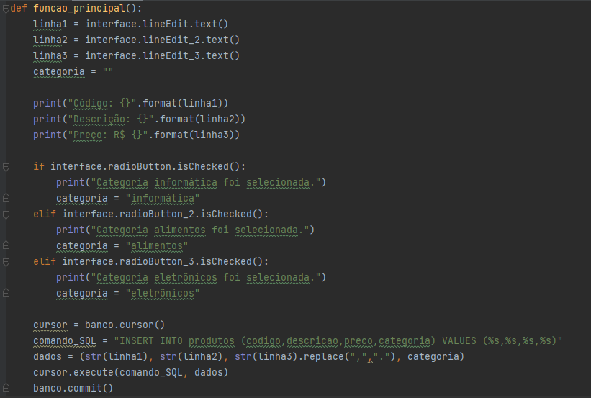

Slide 18
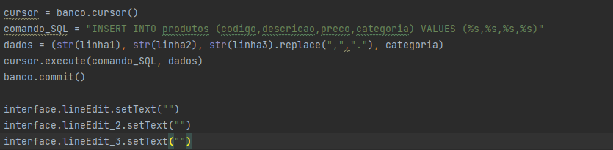
APAGANDO OS TEXTOS DEPOIS DE INSERIR
Depois que é pressionado o botão de cadastrar o texto não é apagado dos campos, para isso precisamos adicionar na função os métodos de setText com os campos vazios

Slide 19
CRIANDO SEGUNDA TELA
Vamos agora criar uma segunda tela onde irá mostrar uma lista dos produtos já cadastrados para isso iremos usar o QT Designer e criar uma segunda janela e um botão na primeira janela para acessar a segunda.
Agora iremos criar uma instancia da segunda janela criada e posteriormente uma função que irá retornar a função show() quando pressionado o botão que está na primeira janela.

Slide 20
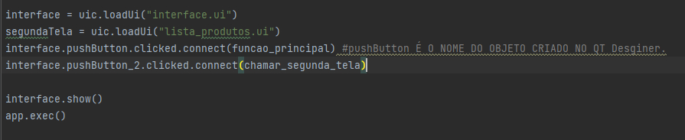


Slide 21
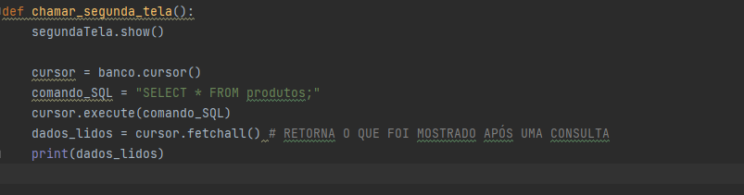
LISTANDO OS DADOS NA TELA
Para listar os produtos cadastrados no banco de dados na tela que criamos precisamos usar o elemento Table Widget e pra isso teremos adicionar no QT Designer esse elemento.
Após inserir a tabela precisamos colocar dentro da função da segunda janela a função SELECT * FROM que é responsável por retornar tudo o que está em uma tabela no banco de dados.

Slide 22
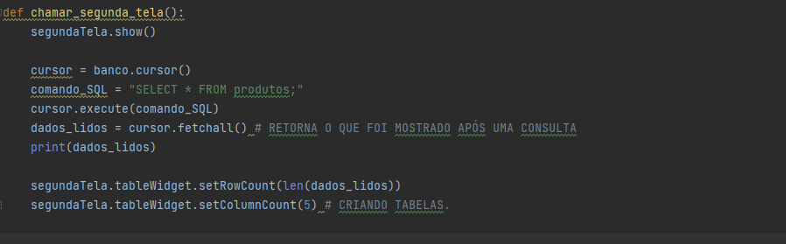
Como usamos um print para a variável dados_lidos ele retorna no terminal uma matriz uma lista de varias dimensões com as informações no banco, então o nosso código funcionou.
Agora iremos utiliza essas informações dentro do elemento Table Widget através do método setRowCount e setColumnsCount.

Slide 23
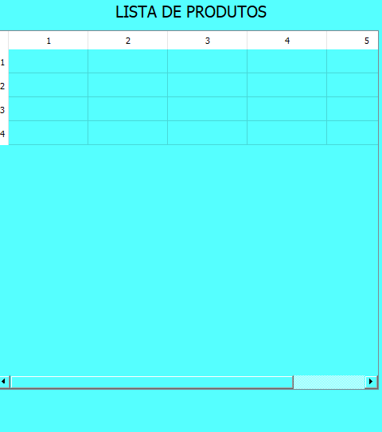

Slide 24
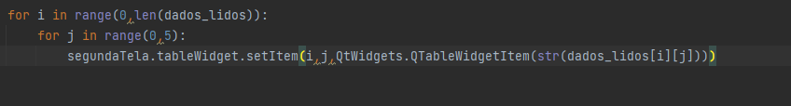
INSERINDO INFORMAÇÕES NA TABELA.
Para preencher as informações dentro da tabela precisaremos utilizar um for dentro de um for e pedir pra ser incluída na tabela a posição da consulta realizada com o método setItem.

Slide 25
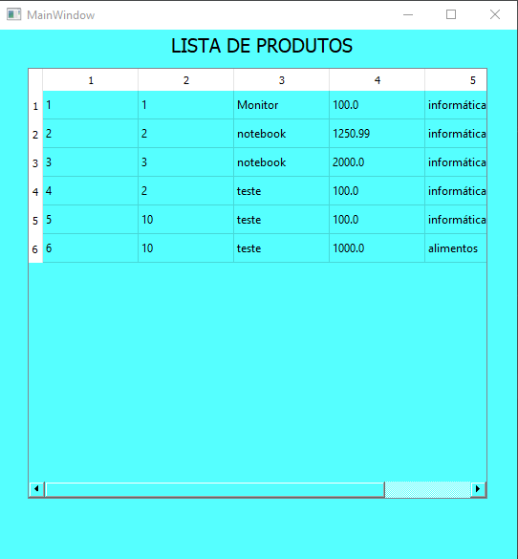

Slide 26
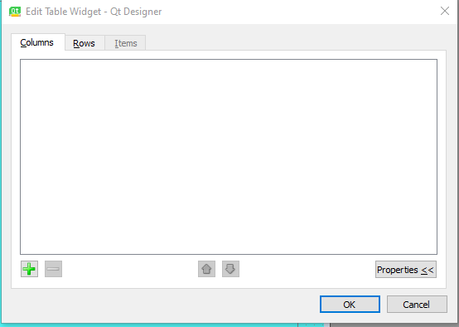
PERSONALIZANDO TABELA
Para personalizar a tabela colocando os nomes das colunas e tirando linhas iremos no QT Designer e depois clicar duas vezes na tabela.

Slide 27
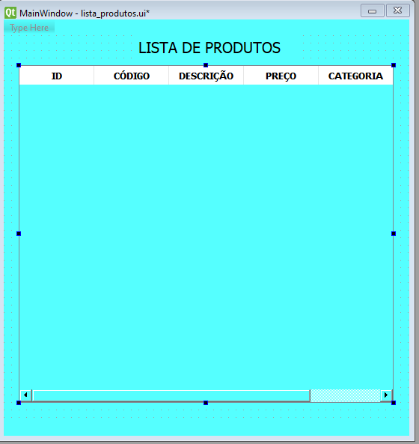
Após isso adicionar as colunas e colocar os nomes conforme a ordem estabelecida.

Slide 28
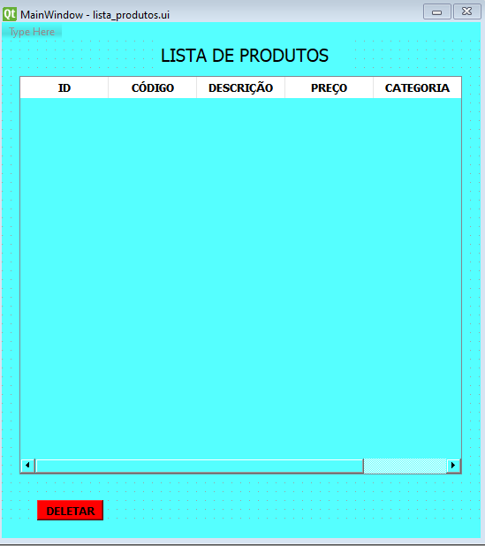
EXCLUINDO DADOS DA LISTA
Vamos criar na segunda janela para deletar os dados da planilha caso selecionado.

Slide 29
Após a criação do botão iremos criar a função para deletar, primeiramente devemos pegar o evento do usuário clicando na tabela, com o método “ tableWidget.currentRow()” e ai salvamos essa informação em uma variável, esse método retorna o número da linha que foi clicado.
Depois que verificado que está retornando o número da linha iremos usar outro método para excluir da parte gráfica primeiro e posteriormente excluir da base de dados.

Slide 30
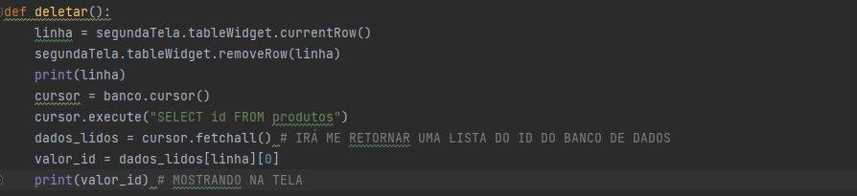
Para excluir do banco de dados precisamos novamente instanciar o cursor e depois usar o código de deletar dados em SQL só que precisamos ter cuidado porque o numero do ID no banco de dados é diferente do que está na tabela da interface gráfica, para isso iremos usar uma lógica que delete do banco de dados de forma correta.
Reparem que a variável valor_id está retornando o ID com base na linha selecionada pelo usuário, dessa forma é possível deletar a informação do banco de dados precisamente.

Slide 31
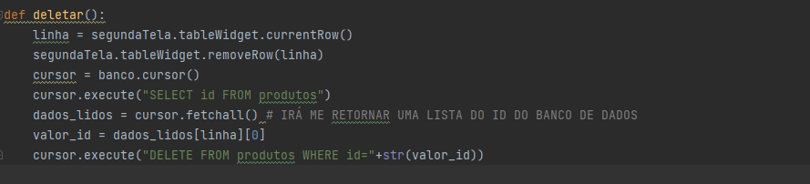
Após isso é só executar o comando para deletar dados em SQL.

Slide 32
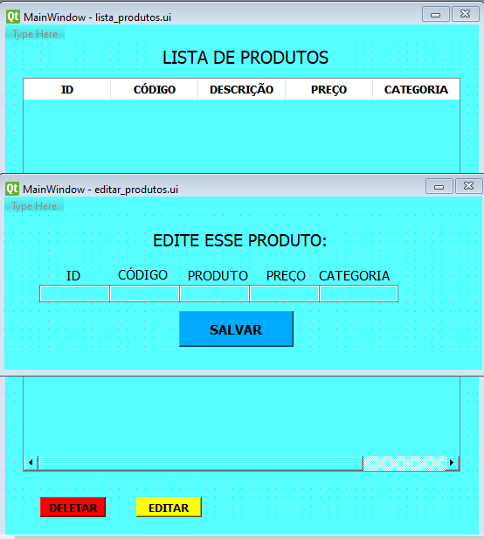
EDITANDO ITENS DA LISTA
Precisamos criar um botão novamente na segunda janela dentro do QT Designer e também criar uma terceira janela com as opções para alterar os campos que queremos editar.

Slide 33
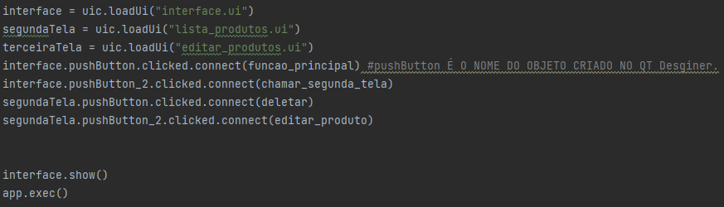
Após isso instanciar a terceira tela criada e depois fazer um evento para apertar o botão e a mesma aparecer.

Slide 34
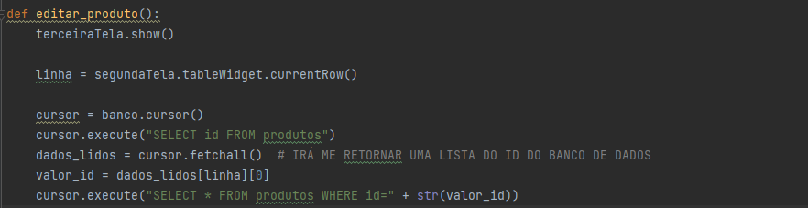
CRIANDO A FUNÇÃO PARA EDITAR OS DADOS.
Seguindo a lógica de deletar as informações precisamos saber qual é a linha que o usuário está clicando e diferente de deletar nós usaremos a função “SELECT * FROM produtos WHERE id=” e o valor do id que está na linha especifica.

Slide 35
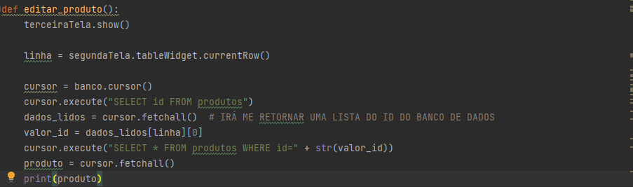
Após isso salvaremos essas informações em uma variável salvando o retorno da consulta em SQL.

Slide 36
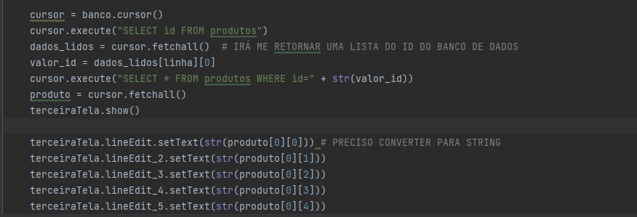
Agora que sabemos como retornar os itens da linha, podemos usar o fatiamento para retornar valores específicos da lista.
Agora podemos usar essas posições para aparecer no lineEdite que criamos na terceira janela.

Slide 37
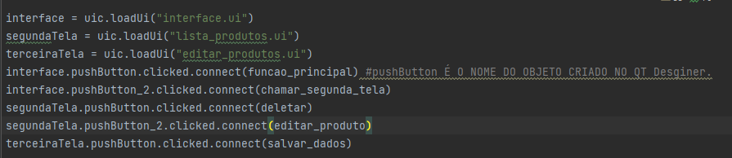
CRIANDO A FUNÇÃO DE SALVAR
Inicialmente iremos criar o evento do botão da terceira tela que foi criado.

Slide 38
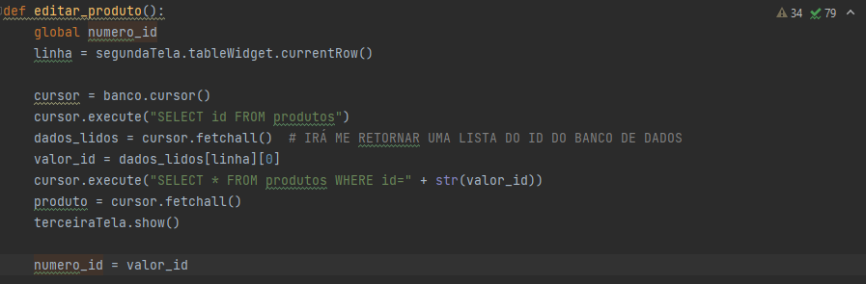
Para a função de salvar os dados editados precisamos saber qual o ID que estaremos usando como base, como as duas funções se complementam uma forma rápida de usar informações de variáveis que estão dentro de uma função é transformar essa variável em global.

Slide 39
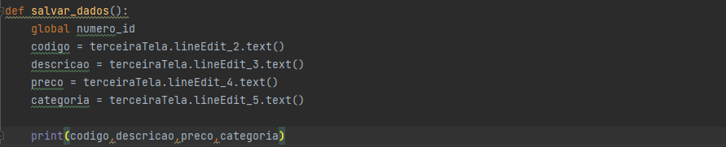
Depois é só pegar o numero_id que está salvo e usar na função.
O próximo passo é salvar o que o usuário digitou dentro do lineEdit de cada campo da opção de editar e usar essas informação para fazer a alteração dentro do banco de dados.

Slide 40

ALTERANDO NO BANCO DE DADOS
Agora que pegamos as informações que estão sendo digitadas nas lineEdits podemos usar o comando em SQL para alterar os dados dentro do banco de dados.

Slide 41
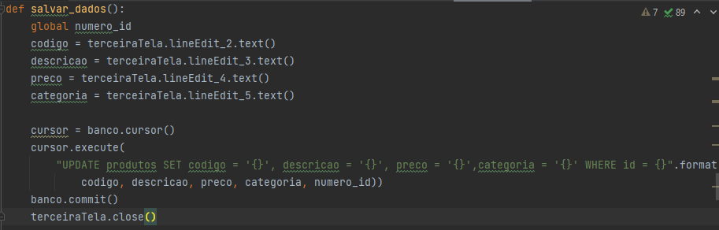
ATUALIZANDO A TABELA AUTOMATICAMENTE.
Precisamos agora fechar a janela de edição dos itens da seguinte maneira:

Slide 42
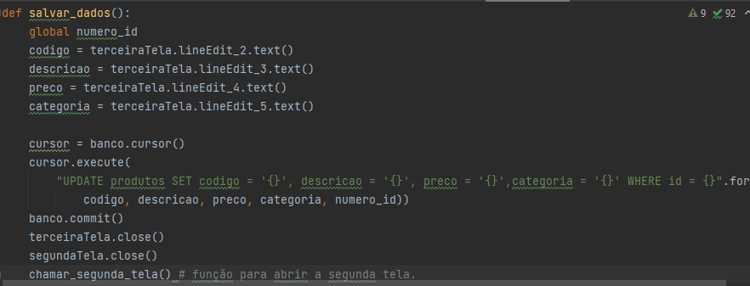
Agora para atualizar a tabela fazemos o seguinte, iremos fechar as janelas e depois usar a função que já criamos para exibir a segunda tela do sistema.

Slide 43
COMO CRIAR UM EXECUTÁVEL PYTHON
Para isso precisamos baixar a biblioteca PyInstaller, que vai ser responsável por criar o executável.
Depois que baixar a biblioteca vá até o terminal e digite o comando “pyinstaller –windowed (nomedo do seu arquivo.py)”.

Slide 44


Após isso você irá perceber que esse processo criou vários arquivos, o executavel está dentro da pasta dist.
Dentro da pasta dist vai ter todos os arquivos necessários para rodar o sistema inclusive o executável.

Slide 45
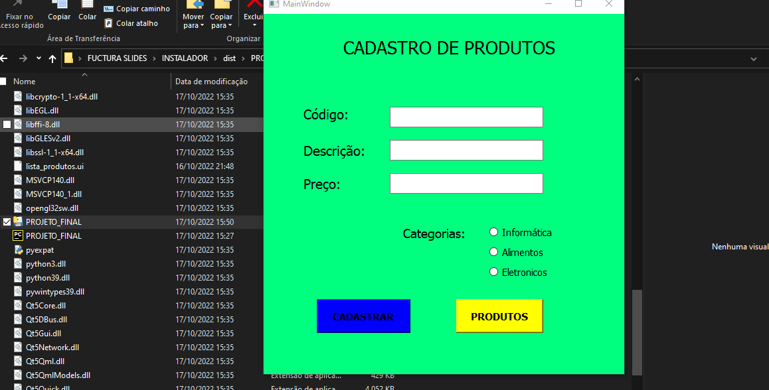
Ao tentar abrir o arquivo vai dar um erro, para resolver é simples, é só copiar todos os arquivos dentro da pasta dist e depois é só abrir pelo aplicativo.

Slide 46
FIM!
Mas é só o começo….

